Slide 1

中美数据主权战略博弈
理论框架、关键环节与完善路径
作者：黄文俊 冉从敬
单位：武汉大学信息管理学院
日期：2023年7月13日

Slide 2

目 录
CONTENTS
01 问题提出
02 研究思路
03 主要观点
04 研究结论

Slide 3



问题提出
数据价值凸显，各主权国家抢占数据发展制高点的意识被充分激发
不同国家主体持有各自的数据主权主张
为争夺主导权，各国间的数据主权博弈日益加剧
中美两国间的数据主权博弈更为激烈且影响深远
研究背景
研究视角
研究缺憾
中美数据主权博弈
日益激烈
战略层的博弈是其
重要维度
缺乏战略视野下的
双向考察

Slide 4
问题提出
现实层面，中美两国陆续以战略形式发表其数据主权宣言、数据治理政策
理论层面，数据主权具有复合性，关涉国家政治、经济、文化等多重维度^{[1]}
讨论中美数据主权博弈，需要整合上述关切，在战略视野下予以双向考察
研究背景
研究视角
研究缺憾
中美数据主权博弈
日益激烈
战略层的博弈是其
重要维度
缺乏战略视野下的
双向考察
[1]冉从敬,刘妍.数据主权的理论谱系[J].武汉大学学报(哲学社会科学版),2022,75(06):19-29.

Slide 5
问题提出
探讨中美两国涉数据主权博弈的研究多从数字经济、数据立法侧面切入，尤其关注中美数字贸易规则、美国对华数字竞争战略、中美数据跨境流动规制
尚未完成数据主权战略的理论廓清，对中美数据主权博弈缺乏战略视野下的双向考察
研究背景
研究视角
研究缺憾
中美数据主权博弈
日益激烈
战略层的博弈是其
重要维度
缺乏战略视野下的
双向考察

Slide 6
02
— 研究思路—
宏观思路 | 微观思路

Slide 7
研究思路
问题提出
外部环境
内部条件
既有学术研究
多国相关战略
战略指导思想
谋划层
对内目标
主权安全
数据主权
概念内涵
战略目标体系
对外目标
价值实现
数据主权战略
概念内涵
数据主权战略
体系框架
战略内容体系
制度维度
技术维度
产业维度
战略文件
检索依据
战略文件
分析框架
实施层
发展现状
智力支撑
合作支撑
关键环节
战略支撑体系
信息支撑
平台支撑
完善路径

Slide 8
03
— 主要观点—
战略布局特征 | 战略目标比较 | 战略支撑比较 | 博弈关键环节

Slide 9
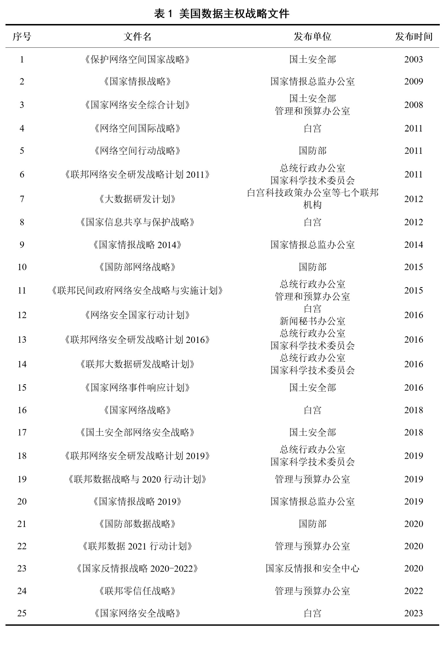
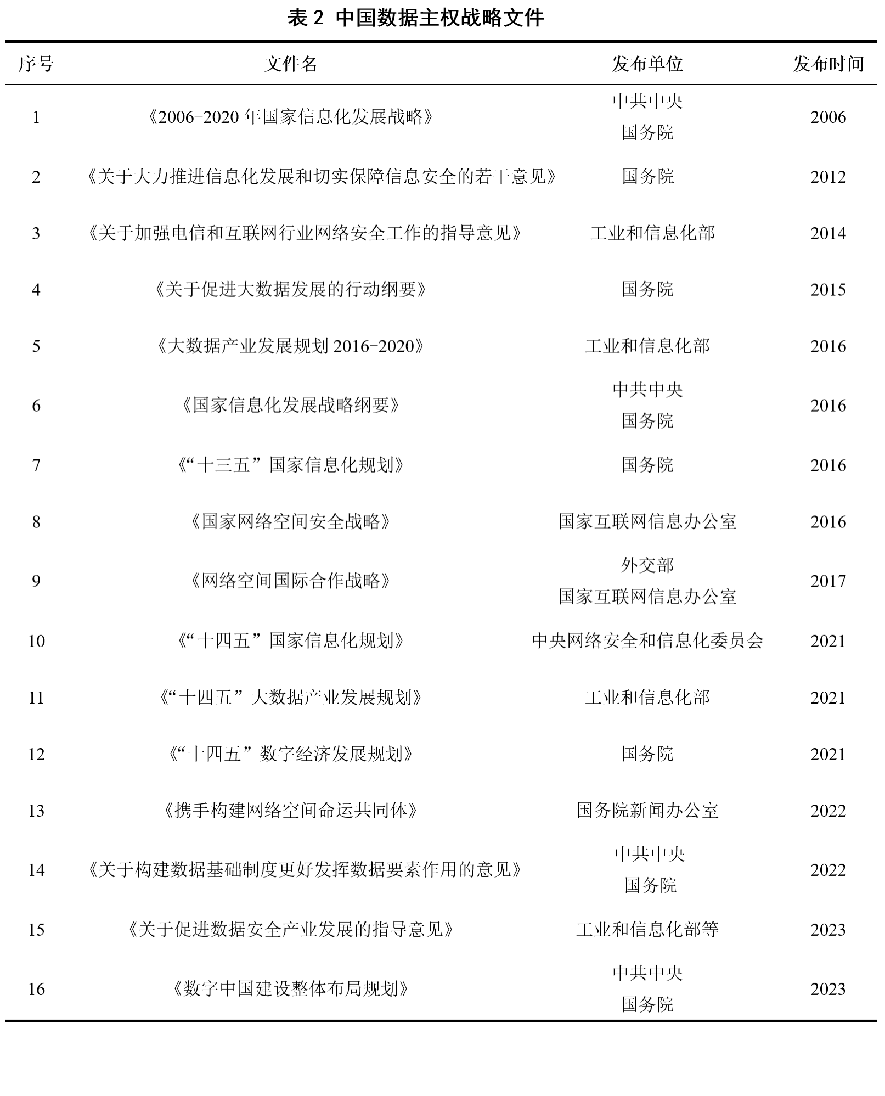
主要观点
- 战略布局特征
Academic report
presentation
战略发布维度
美国数据主权战略横向上发布机构分工更明确，纵向上连贯性更强
我国数据主权维护战略分工尚不明确，连贯发展受限
战略主题维度
两国数据专门战略、数据安全战略逐渐独立出来
是数据极端重要性的写照，释放了国家主体聚力数据主权维护的信号
9/15

Slide 10
主要观点
- 战略目标特征
Academic report
presentation
对内目标的一致性——战略合作可能
对外目标的冲突性——战略共识松动
提升数据安全保障能力以维护国家安全
约束数据依法规范利用以保护公众权益
提升数据治理能力以优化社会治理
支持数据自由充分流动以促进经济繁荣
首要目标
中国
-独立自主
-平等参与
强调互相尊重主权，独立自主管理本国数据
合理关切共同利益，将公平参与作为重要对外目标
致力于构建和平、安全、开放、合作、有序的共同体
基本目标
重要目标
美国
-强权干涉
-绝对主导
动用国际舆论和实际行动抨击、遏制战略相左国家
追求在网络空间的绝对主导地位
自行界定、广泛建立互操作性网络
重要目标

Slide 11
主要观点
- 战略支撑特征
Academic report
presentation
智力支撑
合作支撑
信息支撑
平台支撑
中国：充分肯定欧美发达地区人才培养模式、科研水平的先进性，加之数据主权保障对国际视野的要求，在重视自主培养的同时支持人才培养的优势互补、交流合作；
美国：围绕知识产权转让、留学生培养、科技交流合作、科研项目申报、高校教育合作等议题的攻防更趋频繁^{[1]}，切断中美间人才交流、干扰中国与其他国家的交流合作。
美国：凭借自身实力和长久维系的军事同盟建立广泛的网络空间安全公约。同盟内部制定施行开放的、宽松的数据流通标准，对外形成统一战线；美国优先理念深植，监控同盟国，颁布强权法案。
中国：“支持联合国发挥主导作用” ，通过共商实现共治；秉持“网络空间命运共同体”理念；
美国：战略制定畅通渠道、集思广益；规定年度绩效评估、战略实施里程碑记录等报告机制；建立平台记录战略行动计划、行动进展及与战略相关时事新闻，集成相关信息资源；
中国：主要将开展定期评估和动态调整作为战略推进机制；战略实施信息的组织度、透明度尚且不足，未形成数字化有序集成。
美国：实践中与平台建立伙伴关系，全面、深入开展合作；上层建筑层面保障互联网的开放和行业自主；战略规划层面鼓励相关部门为企业提供服务；社会治理层面主动开放政府数据交予私营平台托管；鼓励企业承担责任、有所作为。
中国：尚处政府放权、政企合作的初步尝试期；战略文件中都可见政府合作意向与计划形式。
[1]高子平.中美竞争新格局下的我国海外人才战略转型研究[J].华东师范大学学报(哲学社会科学版), 2019,51(03):125-132+176.

Slide 12

主要观点
- 博弈关键环节
Academic report
presentation
双方极力捍卫对自身有利的旧制度，推动缔造对自身有利的新制度^{[1]} ，围绕制度、技术、产业维度追求对跨境数据流动的有效管理，双方各自寻找于自身而言效益最大化的博弈均衡点，形成一系列博弈焦点。
1
2
3
数据自由流动与数据本地化的博弈
不对等的域外数据管辖权限的博弈
网络攻击政治化与联防联控的博弈
[1]李巍.国际制度竞争,中美新式软竞争[EB/OL]. [2023-07-10]. http://data.people.com.cn/pd/hqsb/detail.html?id=0bce7379cd9f415f8eafaa9a85c5eec8.

Slide 13
04
— 研究结论—
中美数据主权战略博弈视角下我国数据主权战略的完善路径

Slide 14




研究结论
Academic report
presentation
以总分结构健全战略体系 总战略集中阐明立场，订立多级柔性要求 下分战略对总战略中的重点任务进行分解 行动计划因地制宜、按部就班、各司其职 |  | 战略目标设计体现层次性 整体效益与多方诉求相统一 先进目标与线性规划相配合
国内国际双循环相互促进 优化国内协同 促进国际合作 强化平台治理 |  | 硬实力和软实力相辅相成 聚力技术突破 保持战略定力 关注舆论治理
14/15

Slide 15
敬请各位老师批评指导
中美数据主权战略博弈:理论框架、关键环节与完善路径
作者：黄文俊 冉从敬
单位：武汉大学信息管理学院
日期：2023年7月13日

